Slide 1
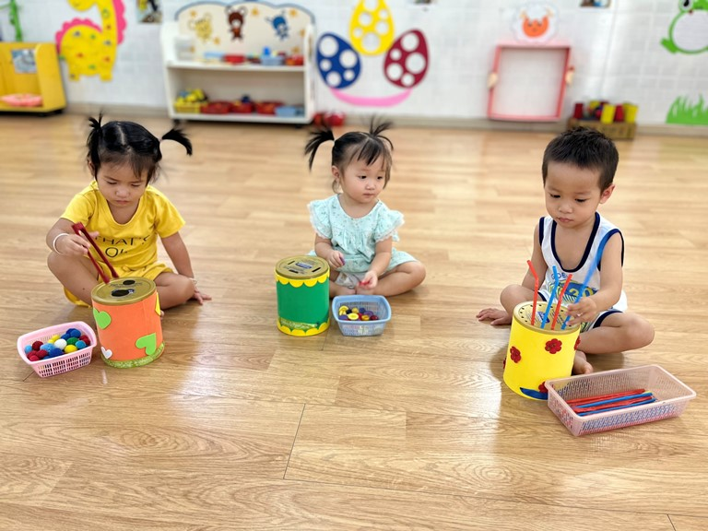
HĐVĐV
Ôn các kỹ năng: bỏ vào; gắp; xỏ ống.
+ Trẻ bỏ pom pom vào lỗ trên nắp hộp;
+ Trẻ lấy ống hút xỏ vào lỗ đã có sẵn;
+ Trẻ dùng kẹp gắp pom pom bỏ vào lỗ tròn.
Sau khi trẻ đã thuần thục > cô nâng yêu cầu là bỏ đúng màu./.

